Slide 1
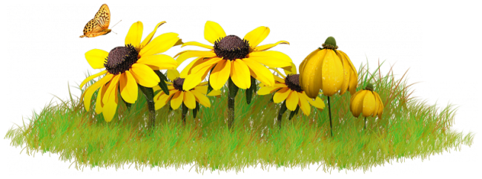
Проект «Цветущий детский сад»
МДОУ детский сад № 91

Slide 2
Сроки проведения: краткосрочный проект в рамках недели экологии в ДОУ

Slide 3
Участники проекта: коллектив педагогов, семьи воспитанников Цель: благоустройство и озеленение территории детского сада, создание комфортной зоны для осуществления экологического и эстетического воспитания дошкольников

Slide 4
Задачи проекта: -Создать экологически благоприятную среду на территории ДОУ -Способствовать развитию у детей эстетического отношения к предметам и явлениям окружающего мира -Формировать условия для эффективного экологического образования дошкольников, способствующего воспитанию экологической культуры и бережного отношения к природе -Содействовать сотрудничеству детей и взрослых, привлекать родителей для создания комфортной ландшафтной зоны -Осуществлять трудовое воспитание детей в процессе ухода за растениями

Slide 7
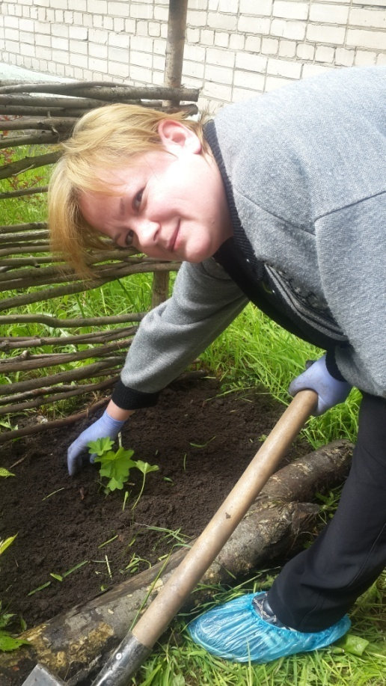
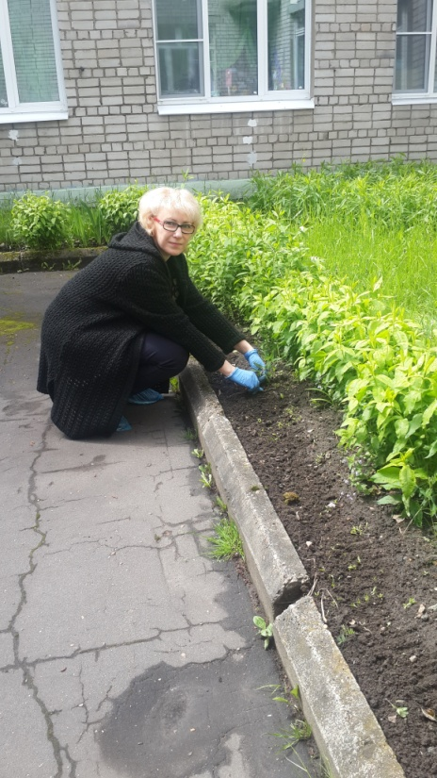

Slide 9
